Slide 1
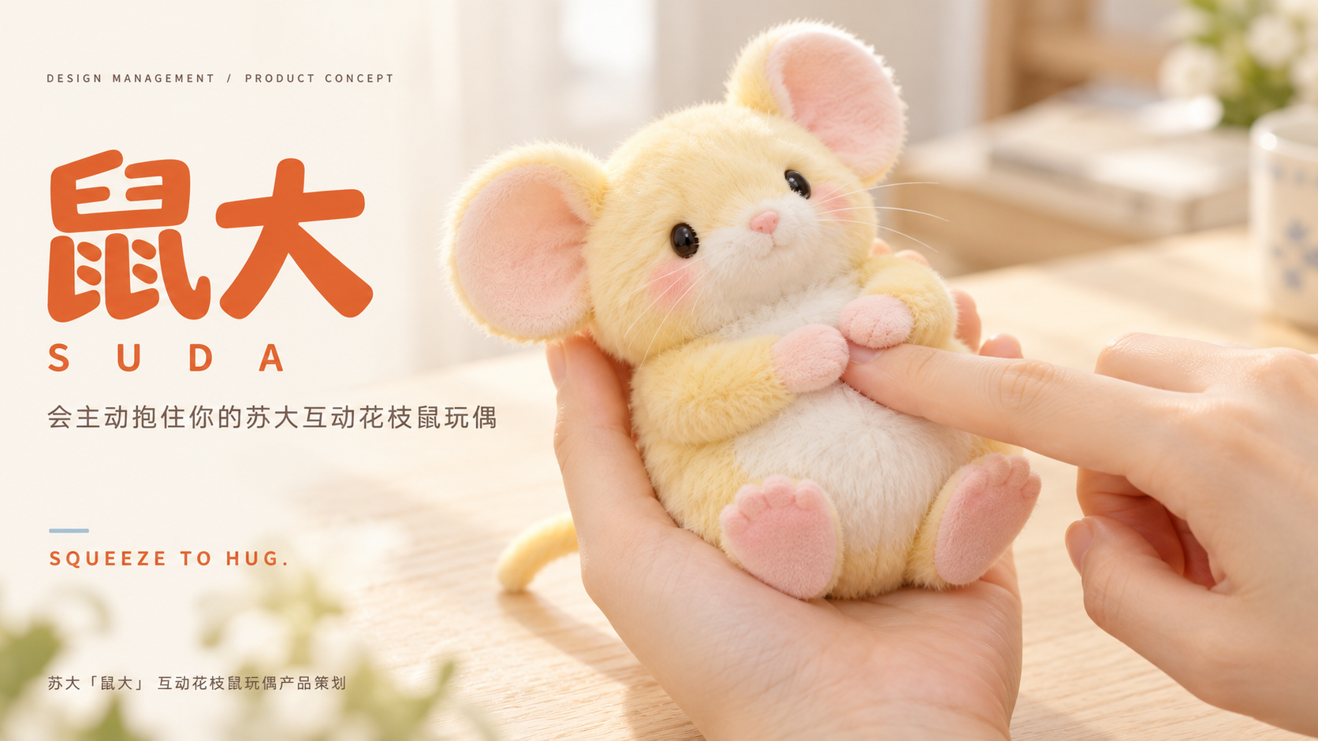
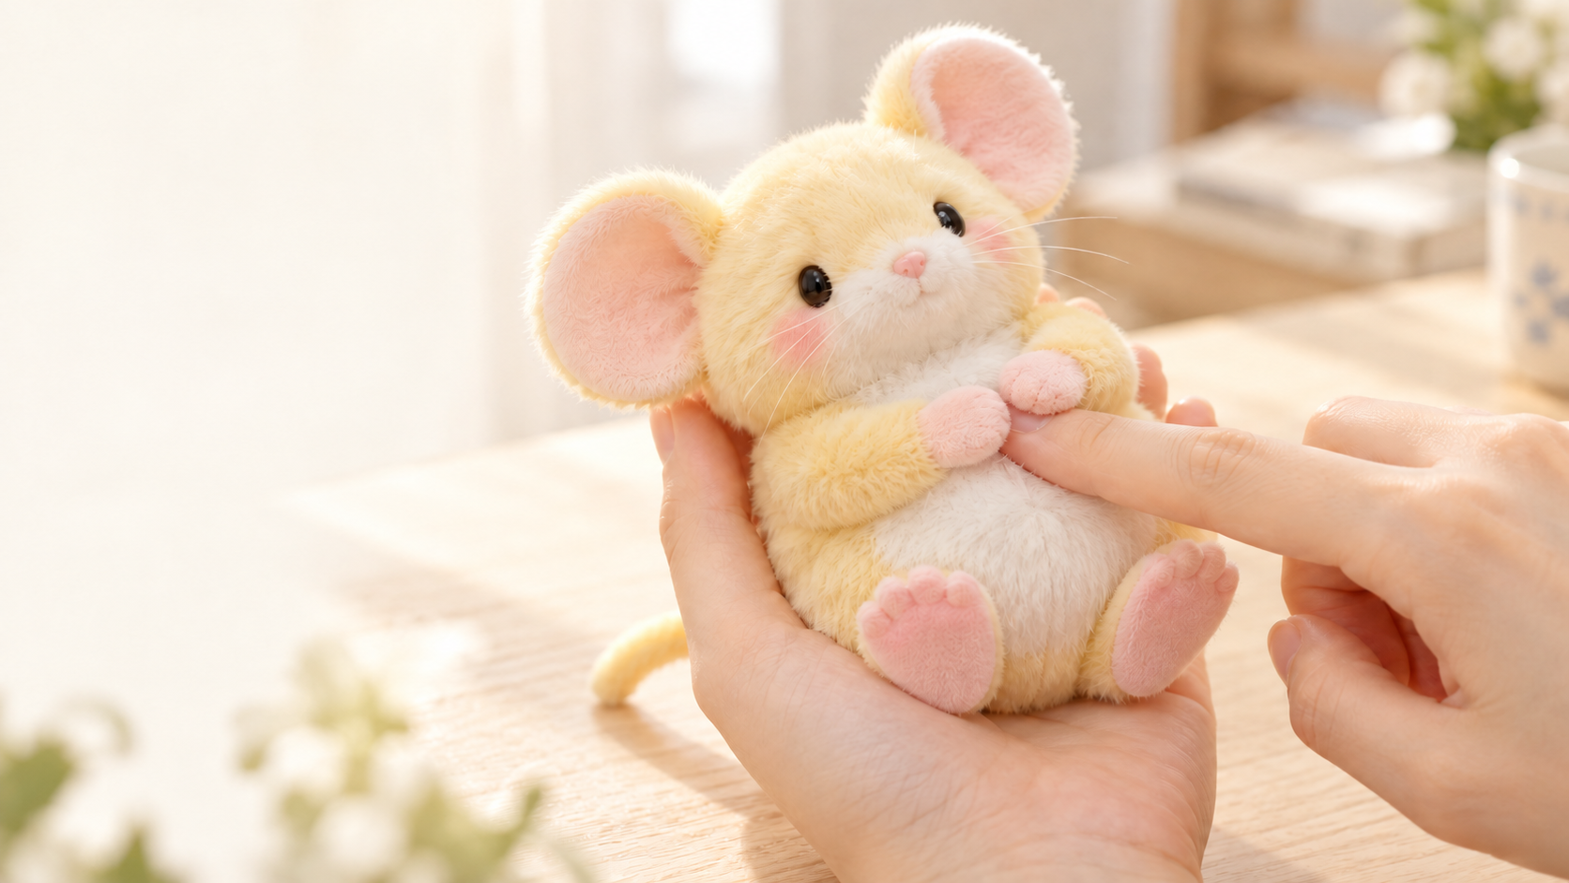
DESIGN MANAGEMENT / PRODUCT CONCEPT
鼠大
S U D A
会主动抱住你的苏大互动花枝鼠玩偶
SQUEEZE TO HUG.
苏大「鼠大」互动花枝鼠玩偶产品策划
Notes:
开场先让观众记住动作：捏一下，它就抱住你。本案是设计管理课程中的校园纪念品产品提案；苏大与品牌均未授权，图片是AI概念可视化，并非实物照片。

Slide 2
01
/
PROJECT
IN
ONE
MINUTE
把校园身份，变成一次被抱住的记忆。
发现
机会
决策
产品
有符号，少行为
触觉是入口
只保留拥抱
鼠大
/
SUDA
常见纪念品便于识别，却缺少一
把校园情感放进一件可以揉、
从多功能探索，收敛到一个清楚
捏压腹部，前爪抱住手指，手动
次可演示的互动。
抱、带走的小物。
的拟生动作。
掰开释放。
发现
→
机会
→
决策
→
产品
鼠大
/
SUDA
·
设计管理
/
产品策划
02
/
30
Notes:
这是一条决策链，而非公司介绍。第一步是研究假设，后续必须以学生访谈、样机体验与付费意愿测试验证。设计总监负责让用户价值、机构可行性和成本约束指向同一个动作。

Slide 3
Notes:
此页按要求完全留白，供汇报人插入角色介绍图片。

Slide 4

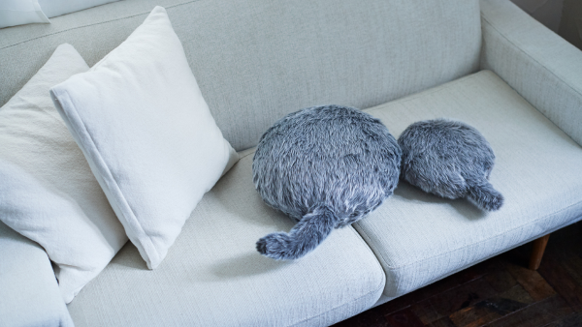
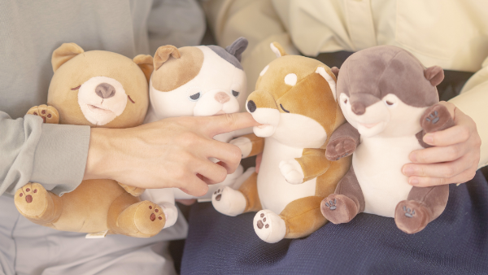
02
/
BENCHMARK
Yukai
把机器人，放进轻松的日常。
Robotics
for
Fun
Living
以有趣的身体行为，降低人与机器的距离。
BOCCO
Qoobo
HAM HAM
研究对象：行为与情感的关系
沟通入口
→
触觉安抚
→
细小拟生反应
代表产品线索：
BOCCO
→
Qoobo
→
AMAGAMI
HAM
HAM
→
N
é
kojita
FuFu
/
Mirumi
资料：
Yukai
Engineering
官方产品页
·
图片版权归原权利人
鼠大
/
SUDA
·
设计管理
/
产品策划
04
/
30
Notes:
品牌口号与产品名称用于建立研究对象。此处展示代表产品的发展线索，不作为逐年发布年表。已核对官方产品页的五款产品与行为描述；本页按体验演进组织，不以页面上传路径推断上市年份。下页开始的象限与分类是本项目的设计研究解读。

Slide 5
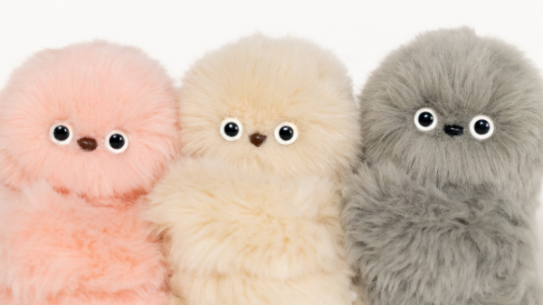
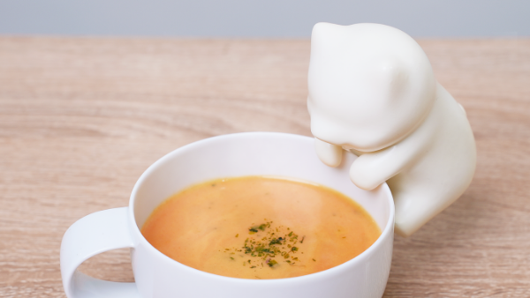
02
/
PRODUCT
MATRIX
陪伴不只一种，但每件产品都有明确入口。
直接身体接触
AMAGAMI HAM HAM · 轻咬
Qoobo · 抚摸摇尾
BOCCO · 家庭沟通
Mirumi · 偷瞄
Nékojita FuFu · 吹气
环境
独立的日常行为
沟通 / 信息
定性研究矩阵
·
位置为设计团队判断
·
图片：
Yukai
Engineering
鼠大
/
SUDA
·
设计管理
/
产品策划
05
/
30
Notes:
矩阵把产品按互动入口与身体接触关系分组，不是统计测量。BOCCO承担家庭沟通，其他代表产品把感知集中到某个生活动作；我们重点借鉴后者的清晰程度，而非照搬机构。

Slide 6
02
/
ONE
CLEAR
BEHAVIOR
最有辨识度的产品，只有一个清楚的行为。
Qoobo
AMAGAMI
HAM
HAM
N
é
kojita
FuFu
Mirumi
摇尾
轻咬
吹气
偷瞄
不是记住功能清单，而是记住它做了什么。
行为归纳
·
产品图来源：
Yukai
Engineering
官方产品页
鼠大
/
SUDA
·
设计管理
/
产品策划
06
/
30
Notes:
代表行为用于解释品牌的产品识别方式。每件产品可能有多种内部逻辑和操作，本页强调用户首先感知到的动作，不主张其真实功能仅有一种。

Slide 7
02
/
DESIGN
LANGUAGE
技术退后一点，触感就能走近一点。
ONE
ACTION
01
单一行为
先让人看懂，再让人喜欢。
LESS
UI
02
弱
UI
/
低技术感
不让屏幕与操作步骤成为主角。
MORE
TOUCH
拟生反应
/
触觉优先
03
回应身体，而不是增加通知。
鼠大
/
SUDA
·
设计管理
/
产品策划
07
/
30
Notes:
这里的低技术感描述用户体验，不代表内部技术简单。鼠大转译的是体验原则：让动作可解释、触觉优先；其机械方案仍需工程验证。

Slide 8
02
/
EMOTIONAL
INTERACTION
围绕情绪，产品自然进入不同日常。
家庭沟通
触觉陪伴
BOCCO
Qoobo / HAM HAM
Emotional
Interaction
生活微动作
随身回应
FuFu
Mirumi
使用关系图
·
不表示设备互联
鼠大
/
SUDA
·
设计管理
/
产品策划
08
/
30
Notes:
生态图是按使用关系建立的研究图，不表示设备互联或官方产品架构。鼠大的位置是随身与触觉的交叉：校园纪念品通过单一动作进入日常。

Slide 9
02
/
POSITIONING
鼠大要进入“低技术感、高情绪价值”的一侧。
高情绪价值
鼠大
Yukai*
多功能陪伴设备
普通纪念物
低
低技术感
高技术感
*
指
Yukai
触觉陪伴代表产品；位置为定性假设
鼠大
/
SUDA
·
设计管理
/
产品策划
09
/
30
Notes:
象限是提案的目标定位而非客观评分。Yukai各产品有差异，这里只概括其触觉陪伴代表产品的体验气质。鼠大能否提供高情绪价值，必须用用户实验验证。

Slide 10
03
/
CAMPUS
OPPORTUNITY
校园纪念品有身份符号，却很少有行为记忆。
◎
⌁
♡
↔
校徽
钥匙扣
普通毛绒
互动玩具
身份明确
便于携带
亲近、可触摸
动作容易被记住
机会：让“这是我的学校”，变成“它会抱住我”。
鼠大
/
SUDA
·
设计管理
/
产品策划
10
/
30
Notes:
这是校园纪念品研究的初步观察，并非对所有学校商品的普查结论。后续应抽样校内文创商店与线上售卖页面，核实互动型商品覆盖情况。

Slide 11
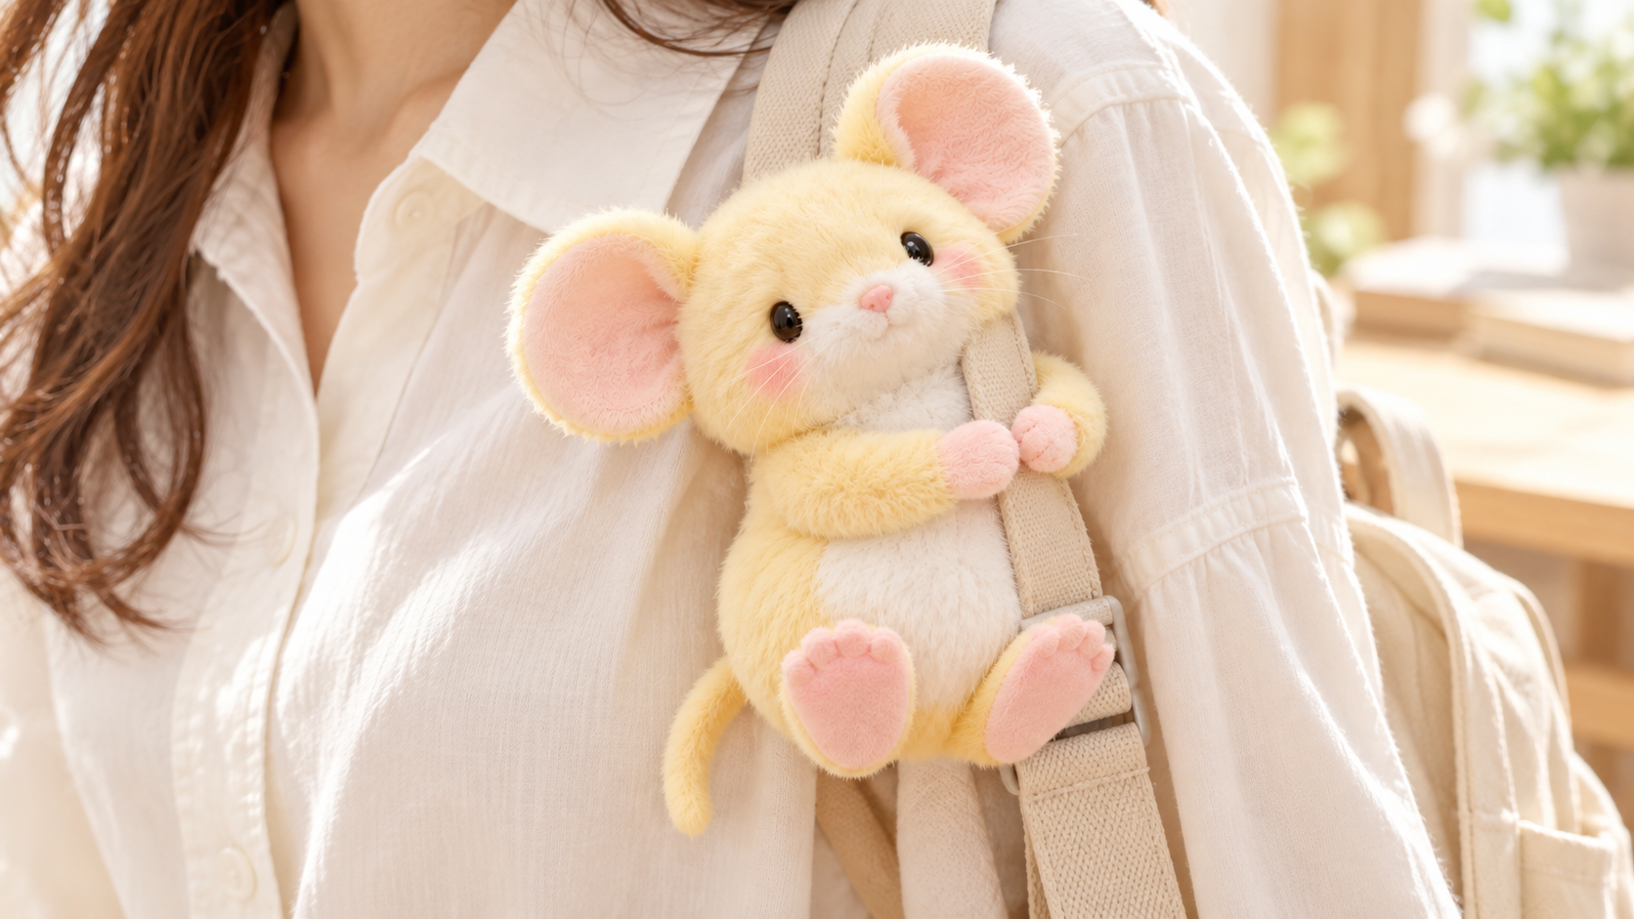
03
/
WHO
IT
IS
FOR
先服务想把校园带在身边的人。
18
–
25
在校大学生
/
年轻校友
背包通勤
·
宿舍陪伴
·
毕业送礼
“我想带走一点校园，也想随手摸到它。”
假设性用户画像，非访谈原话
人物与场景为
AI
概念图
·
用户画像待验证
鼠大
/
SUDA
·
设计管理
/
产品策划
11
/
30
Notes:
核心对象为18至25岁在校学生和年轻校友，不代表已完成真实访谈。至少覆盖日常自用、毕业纪念、朋友互赠三类动机；验证时分别观察动作理解、携带负担和付费意愿。

Slide 12
03
/
USER
JOURNEY
让第一次触摸，自然接到下一次分享。
01
02
03
04
05
06
07
看到
摸到
购买
使用
携带
合影
分享
耳朵与黄白配色
腹部柔软可捏
一次演示看懂
抱住我的手指
抱在背包肩带
双鼠尾巴成心
一句话说清动作
关键转化点：摸到
→
看懂拥抱
→
愿意带走
门店演示、包装动图、可触摸样机共同服务这一刻。
鼠大
/
SUDA
·
设计管理
/
产品策划
12
/
30
Notes:
旅程是拟定体验路径。样机测试时分别记录第一次触摸前后、演示前后的反应，不以社交分享意愿代替真实购买，也不把点赞当成市场规模。

Slide 13
03
/
PRIORITY
先满足互动记忆、校园识别与随身携带。
用户价值 ↑
先做 / 后做 / 不做
互动记忆
校园识别
尾巴磁吸
随身携带
多种电子功能
开发投入 →
优先级为设计假设
·
非用户调查数据
鼠大
/
SUDA
·
设计管理
/
产品策划
13
/
30
Notes:
气泡大小只表示讨论时的相对关注度，没有定量研究基础。互动动作、IP识别和尺寸是首版必须验证的三项；尾部磁吸为次级体验，成本或安全不成立时可延后。电子功能不进入当前版本。

Slide 14
03
/
COMPETITIVE
SET
鼠大的差异，是让互动与校园身份同时成立。
类型
校园识别
动作记忆
随身携带
触感陪伴
普通校园毛绒
●
○
◐
●
磁吸玩偶
◐
◐
●
●
魔术贴玩偶
◐
◐
●
◐
Yukai
代表产品
○
●
◐
●
鼠大
/
目标
●
●
●
●
●
典型优势
◐
因产品而异
○
通常不突出
／
鼠大一行为设计目标
定性类别比较
·
未进行实物横评
鼠大
/
SUDA
·
设计管理
/
产品策划
14
/
30
Notes:
按类别而非具体SKU比较，不能用于证明所有竞品均不具备某特征。鼠大一行是目标，不是已验证优势。实测应选同价格带和相近尺寸的样品，补充价格、洗护、重量与耐久度。

Slide 15
03
/
THE
GAP
空白在两者之间：有身份，也有一个生命行为。
＋
CAMPUS
IP
EMOTIONAL
TOY
鼠大
校园
IP
毛绒
情绪互动玩具
“它属于我的学校。”
“它好像在回应我。”
低技术感
×
拟生行为
这是一处值得验证的机会缺口，不是已证明的无人市场。
鼠大
/
SUDA
·
设计管理
/
产品策划
15
/
30
Notes:
真正的问题不是是否存在世界上完全相同的商品，而是校园渠道的目标用户是否愿意为明确、可触摸的动作多付一点成本。必须同时验证校园授权、用户需求及机构可制造性。

Slide 16
04
/
WHY
SUDA
从“苏大”到“鼠大”，名字先带来亲近感。
苏大
鼠大
鼠类
IP
→
→
→
校园身份
谐音记忆
大耳
·
小手
花枝鼠
/
亲近触感
校园识别由名字、包装和授权视觉承担；柔软体态负责让人靠近。
鼠大
/
SUDA
·
设计管理
/
产品策划
16
/
30
Notes:
花枝鼠是宠物大鼠的俗称，本案为其拟人化毛绒设计。避免直接等同实验动物或普通卡通老鼠。苏大谐音只是命名提案，校名、校徽与文创销售须事先获得学校相应授权。五色与学士服领色仅作为纪念关联线索，需核对校方规范，不承诺学科一一对应。

Slide 17
04
/
CORE
CONCEPT
捏一下，它就抱住你。
SQUEEZE
TO
HUG.
它没有很多功能。它只是会抱住你。
交互与结构为待验证设计方案
鼠大
/
SUDA
·
设计管理
/
产品策划
17
/
30
Notes:
第一记忆点只有捏压拥抱。交互目标是腹部受压后前爪内合，撤去按压仍保持，再由用户主动掰开释放。图中为造型与动作示意，不代表机构已经验证。

Slide 18
04
/
INTERACTION
松开腹部后，它也暂时不松手。
NORMAL
SQUEEZE
HUG
HOLD
前爪张开
捏压白色腹部
前爪向内闭合
撤去按压仍抱住
SQUEEZE
→
HUG
→
HOLD
→
RELEASE
用户主动掰开前爪，完成释放与复位。
鼠大
/
SUDA
·
设计管理
/
产品策划
18
/
30
Notes:
四格与用户给定NORMAL-SQUEEZE-HUG-HOLD一致，底部补全RELEASE，避免把保持与释放混淆。闭合、保持和手动释放都需在独立机构样机上演示。抱持不是强夹持，要验证舒适性、快速逃脱、夹点与过载行为。

Slide 19
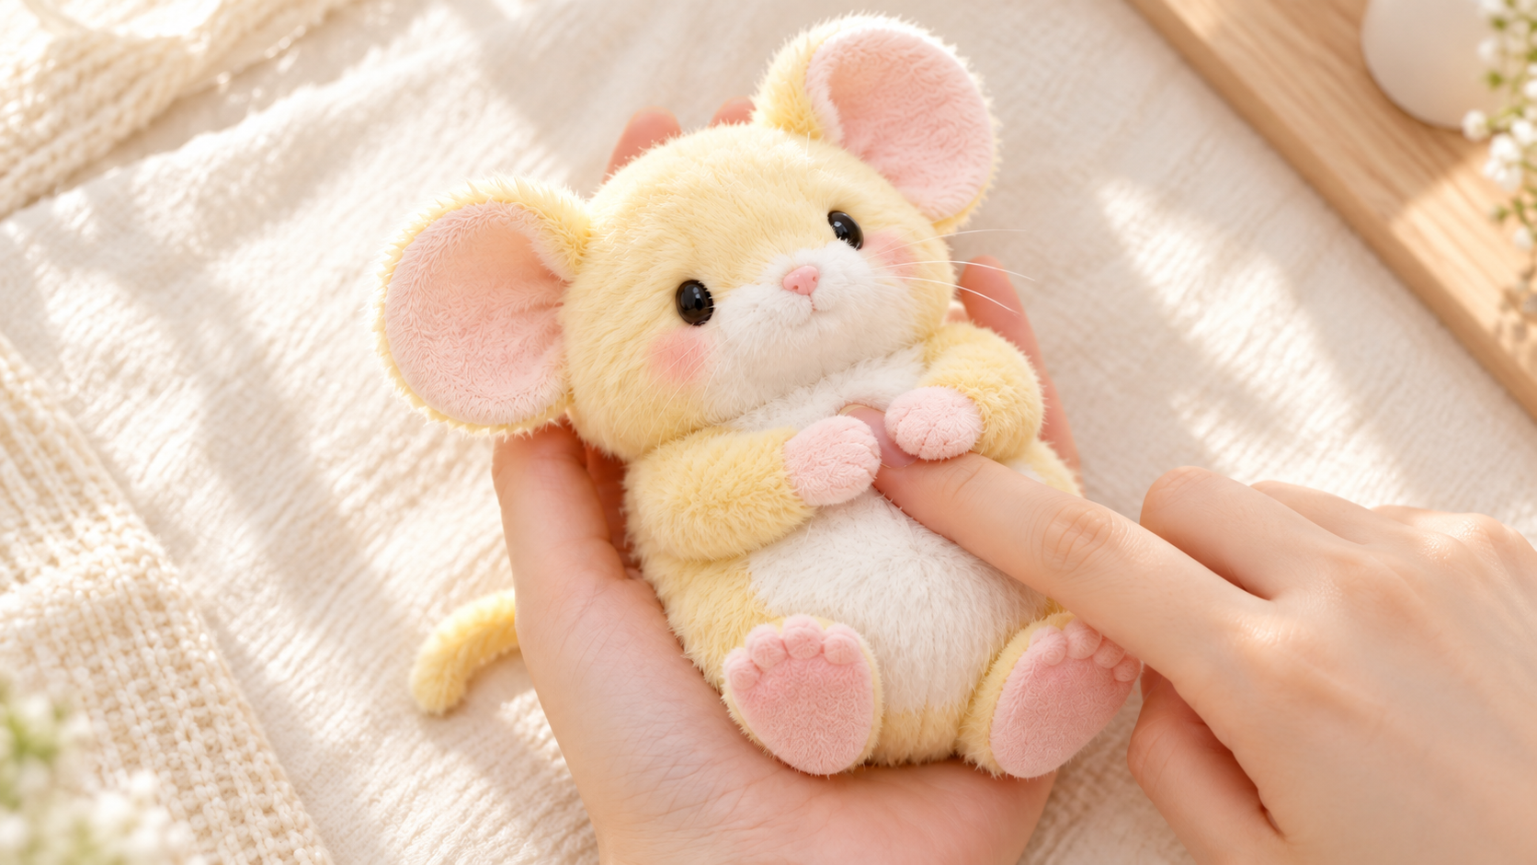
04
/
TOUCH
被一只小鼠抱住，就够了。
WITH
YOU.
巴掌大小。
手指轻压腹部，前爪向内拥抱。
交互目标：撤去按压后仍保持，手动掰开释放。
AI
场景概念图
·
非实物或性能证明
鼠大
/
SUDA
·
设计管理
/
产品策划
19
/
30
Notes:
场景图延续封面造型。图像只用于说明交互目标，不能证明机构已实现。实际测试要观察用户是否自然找到腹部、能否独立完成按压和释放，过程中是否感觉被夹或难以脱开。

Slide 20
04
/
TRAVEL
让陪伴，跟着背包一起出门。
TRAVEL
两只前爪抱住肩带。
小尺寸，才愿意每天带着。
AI
场景概念图
·
肩带适配与防脱性能待验证
鼠大
/
SUDA
·
设计管理
/
产品策划
20
/
30
Notes:
肩带场景复用前爪行为，不另加一套交互。该场景对闭合行程和抱持力提出额外约束：需要分别测不同肩带厚度、走动振动、意外拉扯和脱落。正式商品可评估隐藏式保险挂环，但不能用它掩盖拥抱机构失败。

Slide 21
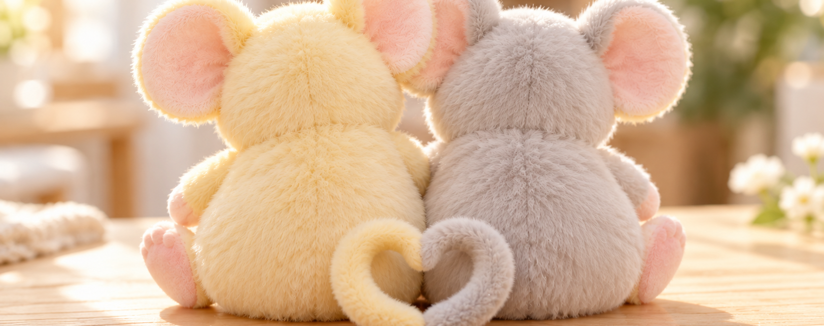
04
/
TOGETHER
靠近一点，尾巴就连成一颗心。
TOGETHER
黄鼠是黄尾巴，灰鼠是灰尾巴。
短、圆、柔软；社交体验保持轻量。
AI
形态概念图
·
尾巴成形与磁体安全待验证
鼠大
/
SUDA
·
设计管理
/
产品策划
21
/
30
Notes:
尾巴磁吸为次级社交体验，服务合影和互赠，不替代核心拥抱。心形需要预成型软支撑与磁极方向配合，不能假定软尾巴靠磁铁就会自动成心。磁体应不可拆取并可靠封装，验证拉脱、吞咽、洗护及磁极配对风险。

Slide 22
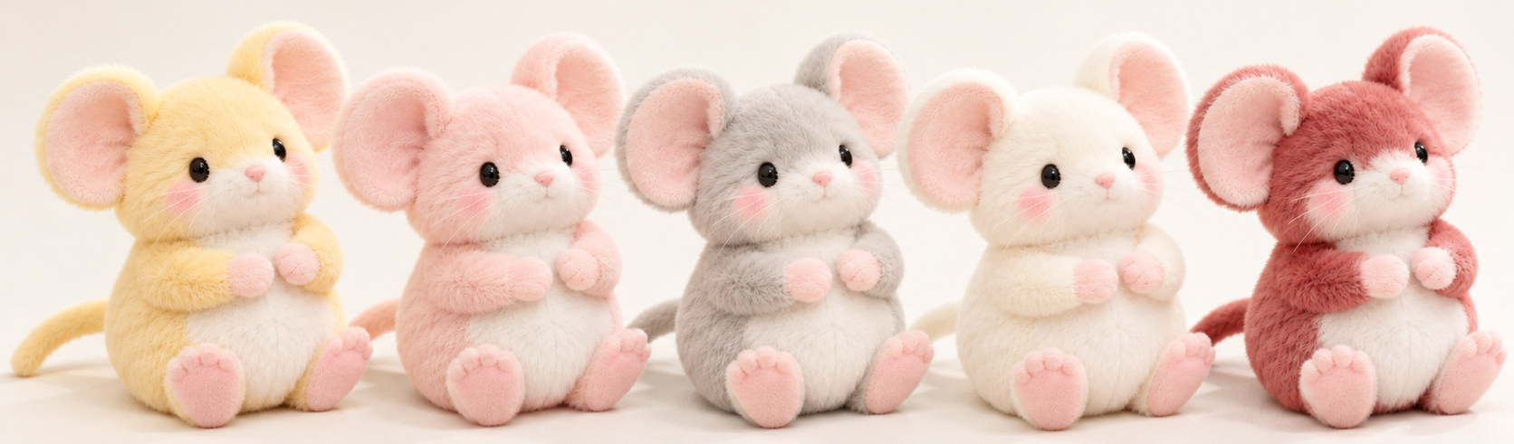
04
/
FAMILY
同一只鼠，装下五种校园心情。
黄白
/
ORIGINAL
粉
/
PINK
灰
/
GREY
白
/
WHITE
柔红
/
RED
后四色作为学士服领色的纪念联想；具体对应以校方规范与授权为准。
AI
配色概念图
·
颜色打样与校方规范待确认
鼠大
/
SUDA
·
设计管理
/
产品策划
22
/
30
Notes:
先用黄白主色验证一套版型和机构，再扩展粉灰白柔红，减少多SKU并行带来的库存与一致性风险。领色关联是设计叙事，不应宣称其与所有院系官方领色一一对应。

Slide 23
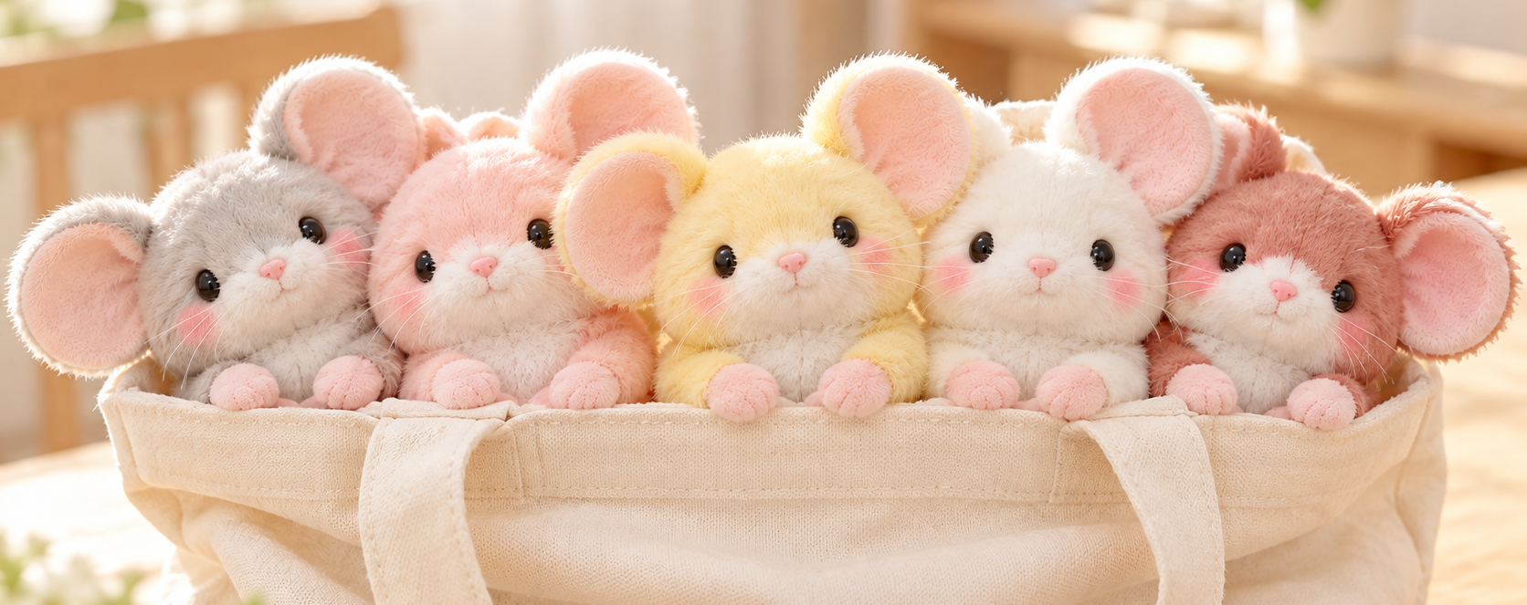
04
/
A
LITTLE
FAMILY
装进帆布包，也装进一起毕业的记忆。
FAMILY
一只自用，两只互赠。
五色是选择，不是五套新功能。
AI
生活方式概念图
鼠大
/
SUDA
·
设计管理
/
产品策划
23
/
30
Notes:
包内合影场景把配色与朋友关系连接。商业上并不建议首批同时大量生产五色，应在样品体验中记录颜色偏好，再决定先上主色和最有需求的一款扩展色。

Slide 24
04
/
CMF
让人想反复捏的，是材质的松弛感。
Fine
Fur
细软短绒
自然毛流，保留耳、鼻与脸部轮廓。
Beanbag
Body
饱满，却不僵硬
下腹独立豆袋，上腹留出机构空间。
Soft
Touch
耳内、掌心、脚尖轻轻带粉
白色嘴筒与肚皮用柔和渐变衔接。
材质意向
·
绒料、渐变工艺与填充规格待打样
鼠大
/
SUDA
·
设计管理
/
产品策划
24
/
30
Notes:
CMF意向需与工厂验证：渐变效果可比较喷染、分区绒料或印花，优先低转移、低色差的可量产方式。颗粒填充要独立双层内袋，不能进入机构；明确填料材质、可追溯性和洗护方式，避免对手感或安全作未经测试的承诺。

Slide 25
04
/
STRUCTURE
拥抱需要一条独立、可保持的机械路径。
外部绒布 / 内衬：亲肤接触层
上半身框架：隔离手指可触及夹点
腹部挤压板：接收捏压力
连杆 → 前爪：把按压转成内合
越中心保持 / 可回掰释放：候选机构
下腹豆袋：密封内袋，远离传动
尾部磁吸：独立封装模块
概念爆炸示意 / 非工程图
概念结构
·
保持、释放、夹力与寿命均待工程验证
鼠大
/
SUDA
·
设计管理
/
产品策划
25
/
30
Notes:
不能把普通挤压连杆直接当成能保持的机构。候选路径为腹部板驱动连杆，经过越中心弹性保持；掰开前爪反向复位。它可能出现锁死、力突变、寿命不足、影响豆袋手感等问题，必须先做无绒布机构样机。另比较弹性双稳态与摩擦保持，选择能稳定保持且轻松脱开的方案。所有行程、材料、夹持力与尺寸均未冻结。

Slide 26
05
/
AI
DESIGN
EXECUTION
AI
产出候选，人负责证据与取舍。
Research
Concept
Structure
Visual
研究助理
概念设计师
结构助理
视觉设计师
交付：产品与行为索引；验收：
交付：统一造型与场景；验收：
交付：机构候选与风险；验收：
交付：讲解图与品牌页面；验
每条事实可追溯。
比例、耳鼻、色彩一致。
由工程样机证实。
收：结论清楚、假设可见。
设计总监的门槛：来源、造型、机构、成本，四道验收。
本轮已完成
AI
场景与页面执行；品牌产品已核对官方总览；用户研究与机构性能仍待验证。
鼠大
/
SUDA
·
设计管理
/
产品策划
26
/
30
Notes:
AI员工是分工比喻，不表示使用了真实员工或已完成工程工作。本轮实际执行为资料访问尝试、统一参考图的场景生成、图解与HTML制作；已核验官方产品总览的行为描述与产品图，独立产品站点仍需逐项补查。Research卡描述后续验收要求，Structure卡的产出只是机构候选。设计总监对证据、授权、安全和选型承担责任。

Slide 27
05
/
LESS
BUT
STRONGER
不断删减，才留下最强的那个动作。
01
02
03
04
05
晚安海豹
旅行陪伴
花枝鼠
多交互探索
捏压拥抱
探索安抚与陪伴
转向随身场景
建立校园命名与体态
减少机构与记忆负担
保留可演示的第一动作
删去的是功能数量，留下的是行为辨识度。
概念演进复盘
·
未提供历史样机与实验数据
鼠大
/
SUDA
·
设计管理
/
产品策划
27
/
30
Notes:
此时间线依据用户给定的概念演进顺序整理，不代表已有历史原型或用户测试记录。为可追溯管理，每次迭代应保存日期、关键假设、样机证据与淘汰原因。下一步不是继续加功能，而是验证抱持机构。

Slide 28
05
/
PILOT
TO
LAUNCH
先验证拥抱，再决定值不值得量产。
G0
/
1
–
2
周
G1
/
3
–
5
周
待验证假设
/
建议验收门槛
需求与授权
机构样机
先过门槛，再开下一阶段。
访谈、校方边界、竞品样品
闭合、保持、释放、安全
动作理解：≥
80%
无提示完成捏压与释放
G2
/
6
–
8
周
G3
/
9
–
12
周
单色小批试产
校园试售
可靠性：目标
1,000
次循环后仍闭合、保持与释放
成本、耐久、真实体验
先主色，再决定五色扩展
安全：夹点、磁体与填充封装不通过即暂停
成本核算路径
商业：扣除全成本及渠道后，试售贡献毛利为正
绒布缝制
+
机构装配
+
填充
+
磁体封装
+
包装
+
测试
/
授权
/
损耗
/
渠
道
核心风险：锁死
/
脱落
/
误吞
/
授权
/
成本超标
获取工厂报价后倒推可售价格；用两档真实报价做价格接受度测试。
全部为待验证假设
·
无销量、成本或市场规模实测数据
鼠大
/
SUDA
·
设计管理
/
产品策划
28
/
30
Notes:
所有周数、百分比和循环次数都是建议计划或验收门槛，不是实测数据。建议先招募12至20名目标用户探索需求，G1以多只独立样机测试同一流程，G2试产数量由工厂MOQ和损耗预算决定。1,000次仅是内部初步目标，不能代替适用安全标准的检测。价格测试需在成本报价后确定候选售价，分别记录真实购买与口头意愿。渠道包括校方授权门店和毕业季快闪，未取得合作。各阶段只有对应门槛达标才推进；低于毛利门槛应先改设计与采购而非盲目涨价。

Slide 29
06
/
THE
DECISION
先做一只会抱住你的鼠。
01
只保留最强动作
ONE
HUG.
先把捏压、保持、释放做可靠。
02
先做一色、一套机构
THAT
’
S
IT.
把授权、触感与安全一起验证。
03
用证据决定下一步
用户愿带、工厂能做、试售算得过账，再扩展。
而不是一只功能很多的电子玩具。
鼠大
/
SUDA
·
设计管理
/
产品策划
29
/
30
Notes:
设计总监的最终决策是冻结首版范围，但不提前宣称成功。当前可以批准机构验证与单色造型打样，不应批准未经验证的量产。校方授权、安全检测、用户接受度和完整成本核算是放量前置条件。

Slide 30
06
/
THANK
YOU
它只是会抱住你。
THANK
Sources
/
研究入口
Yukai
Engineering
/
官方产品总览
YOU.
Qoobo
/
摇尾陪伴
AMAGAMI
HAM
HAM
/
轻咬
N
é
kojita
FuFu
/
吹气
Mirumi
/
随身反应
品牌行为与产品图已核对
Yukai
官方产品总览；查阅日期：
2026.10.21
。
鼠大图像：
AI
概念可视化；品牌产品图：
Yukai
Engineering
官方产品总览。
校园授权、用户画像、市场定位、结构与商业指标均按提案假设处理。
页面实现：
Frontend
Slides
·
github.com/zarazhangrui/frontend-slides
鼠大
/
SUDA
·
设计管理
/
产品策划
30
/
30
Notes:
结束时回到动作，而不是功能清单。已读取Yukai官方产品总览，确认家庭沟通、摇尾、轻咬、吹气及偷瞄的代表行为；部分独立产品站点为脚本页面或失效链接，优先以官方总览为准。本轮未提供独立用户调查或已量产证据。汇报前应补充校方授权依据、官方产品信息、真实机构样机视频和用户验证结果。

